Slide 1
賓果小遊戲
MSIT-38_潘達安

Slide 2
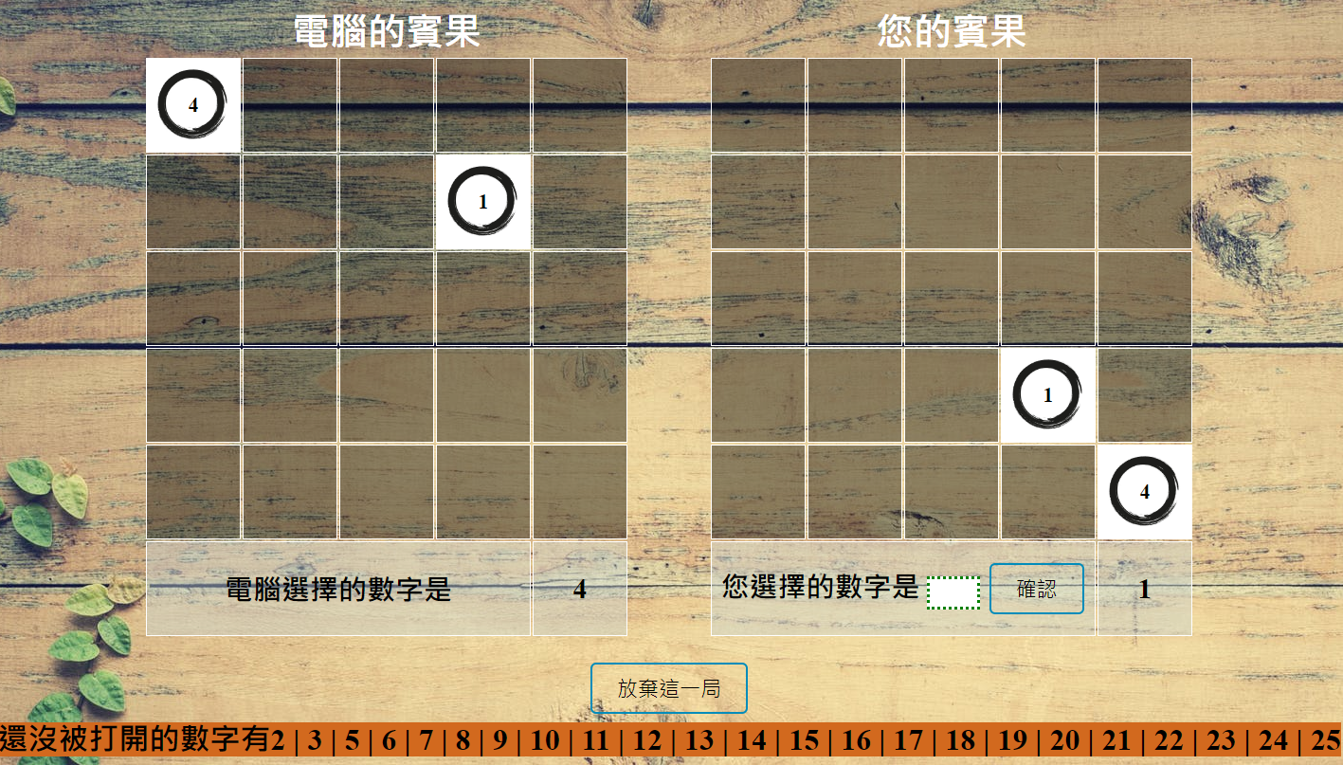
遊戲說明
按下產生賓果表後產生兩張隨機填入1~25數字的5*5表格中（兩方都看不見數字）
使用者輸入1~25確認並翻牌，翻牌後一秒會換電腦翻牌。
輸入翻開過的會提示錯誤，輸入非1~25的數字也會提示錯誤。
直到其中一方獲勝，由玩家按下重新開始進行下一局。

Slide 3
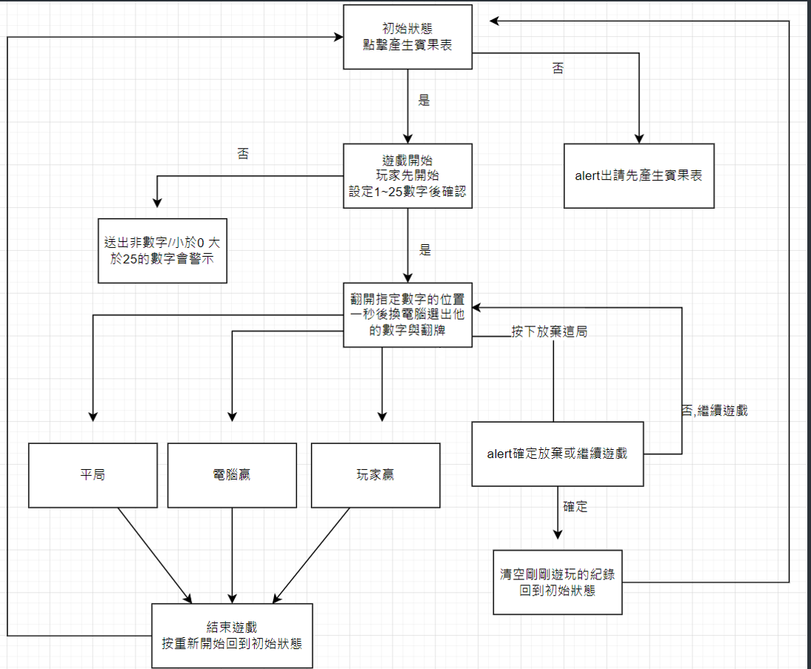
流程圖

Slide 4
幾個防止使用者錯誤
遊戲開始前不允許進行送出數字、翻牌。
遊戲開始後不依規定輸入數字並送出。
一方獲勝後，電腦/玩家不能繼續給出數字送出、翻牌

